Slide 1
INSTITUTO POLITÉCNICO NACIONAL Escuela Superior de cómputo
Alumnos:
Luciano Espina Melisa
Mata Franco Carlos

Slide 2

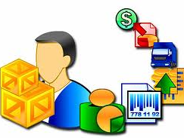
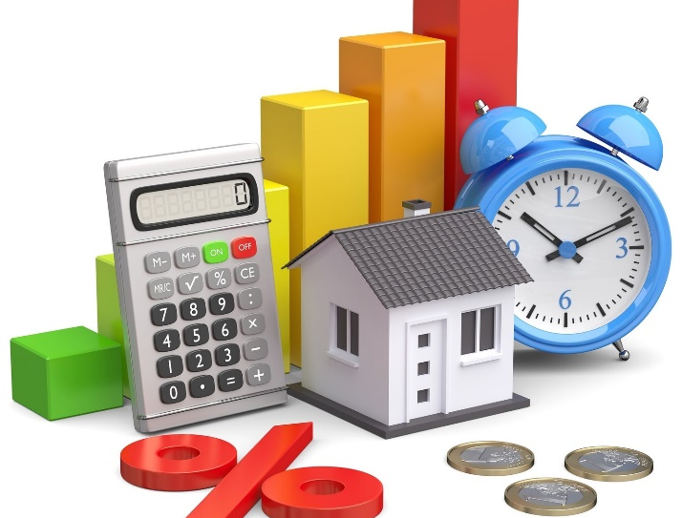
Actores económicos

Slide 3
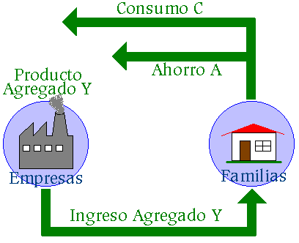
Los actores económicos se constituyen por las personas o grupos de personas que realizan una actividad económica, que son interdependientes unos con otros. Tales como: Las Familias, Empresas, Gobierno y Resto del Mundo.

Slide 4

Economía doméstica
Es un micro entorno en donde las familias ahorrarán, invierten, gastan, comercian y pierden.

Slide 5

Familia
Están compuestos por los padres e hijos y que aumenta a medida que se tienen más hijos. Todas las familias representa una economía ya que cada una reflejan ingresos, tienen que pagar vienes y servicios, impuestos y mantener un ahorro para futuras contingencias.
A medida que las familias van en aumento, los niveles de consumo son mayores y atraen a las inversiones privadas que se constituyen por las Empresas

Slide 6

EMPRESAS
Conjunto de factores de producción (recursos naturales, trabajo y capital)
Producción de bienes y servicios:
Cumplen en el desarrollo de la actividad económica, es decir, transformar factores en productos
Demanda de factores productivos:
Contratación de trabajadores y adquirir factores productivos.
Las empresas son trascendentales para el ingreso de las familias ya que dado la creación de nuevos empleos y estabilidades.

Slide 7

Sector gubernamental
Controla directamente los poderes públicos
Las administraciones y organismos públicos:
Que es la administración territorial
Sector público empresarial
Formado por las empresas de propiedad del estado o alguna otra administración central

